Slide 1
柔韧质丙烯酸运动场地涂料性能介绍及优点详解

Slide 2
性能介绍
是一种由水性柔韧质丙烯酸树脂、环保添加剂和精选填料均衡调和而成的涂料，制成不同球速的运动场地，并取得ITF认证。
因含有不同规格粒径的石英砂，从而达到不同球速的场地：
柔韧质丙烯酸涂料即使频繁使用，也能保持极佳的耐磨度、耐久度。它是一种弹性面层系统，能缓和人体跳跃，并保证柔软和安全着陆。由于其耐候性极高，可抵御雾霾、暴晒侵袭，为基面提供高耐磨、耐久保护。
符合环保要求，已过上海、深圳、山东、福建等地标准。

Slide 3
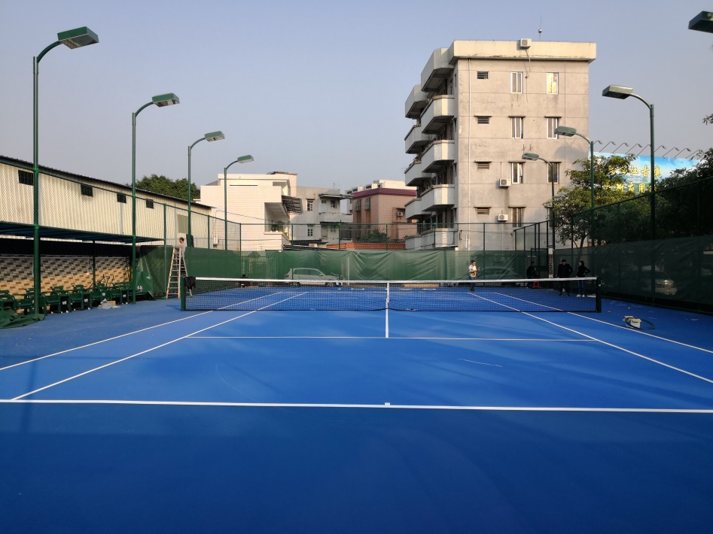
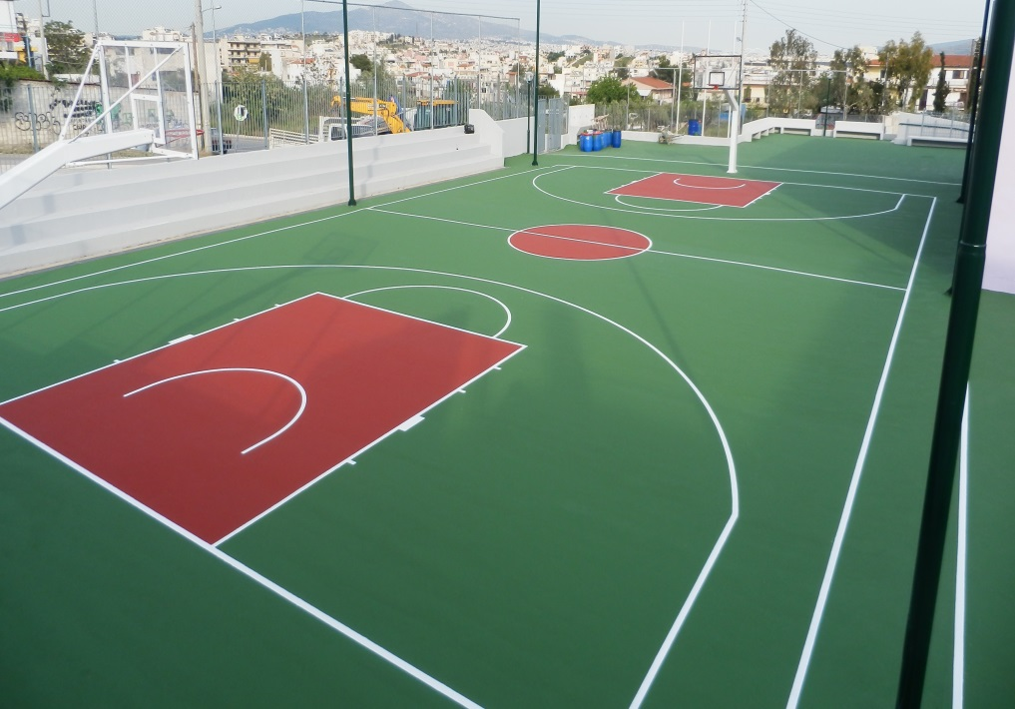
使用场地
应用于新旧水泥或沥青制成的室内外网球场、篮球场、排球场和手球场、五人制足球场、多用途运动场所等。

Slide 4
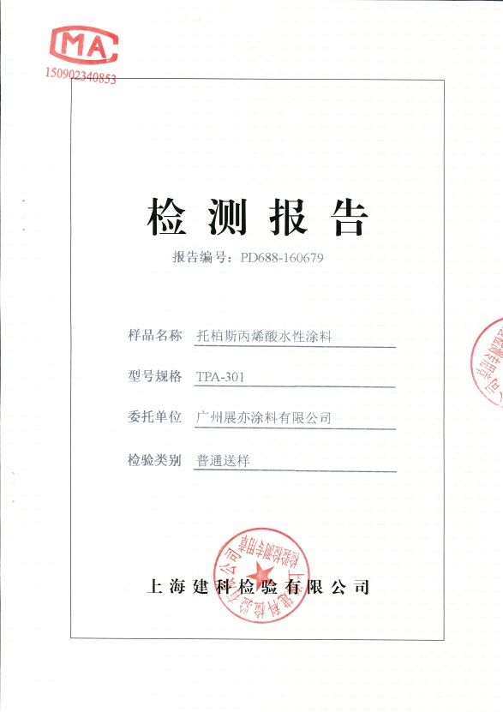
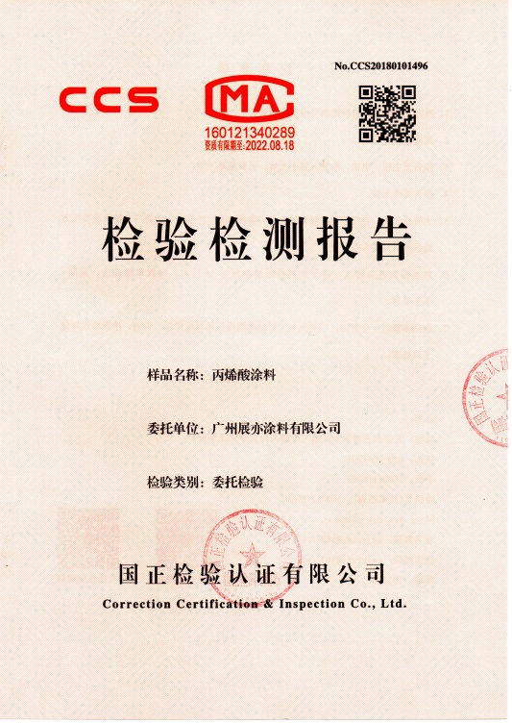
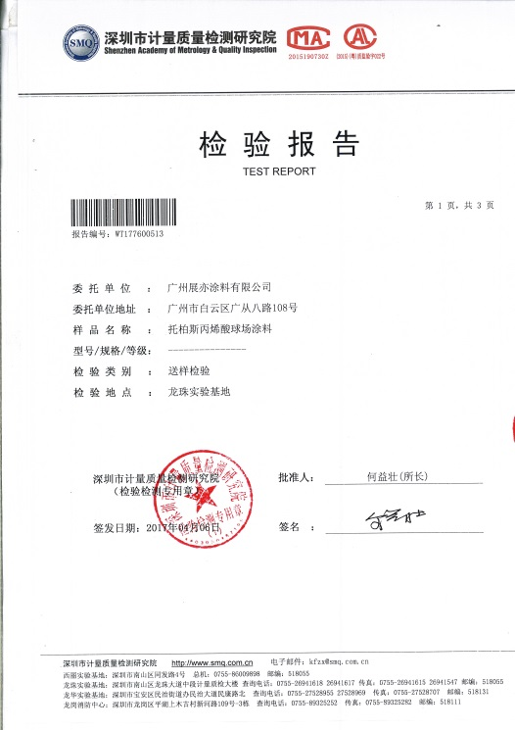
优点解析（一）
环保
以水作为分散介质，符合各地环保要求

Slide 5
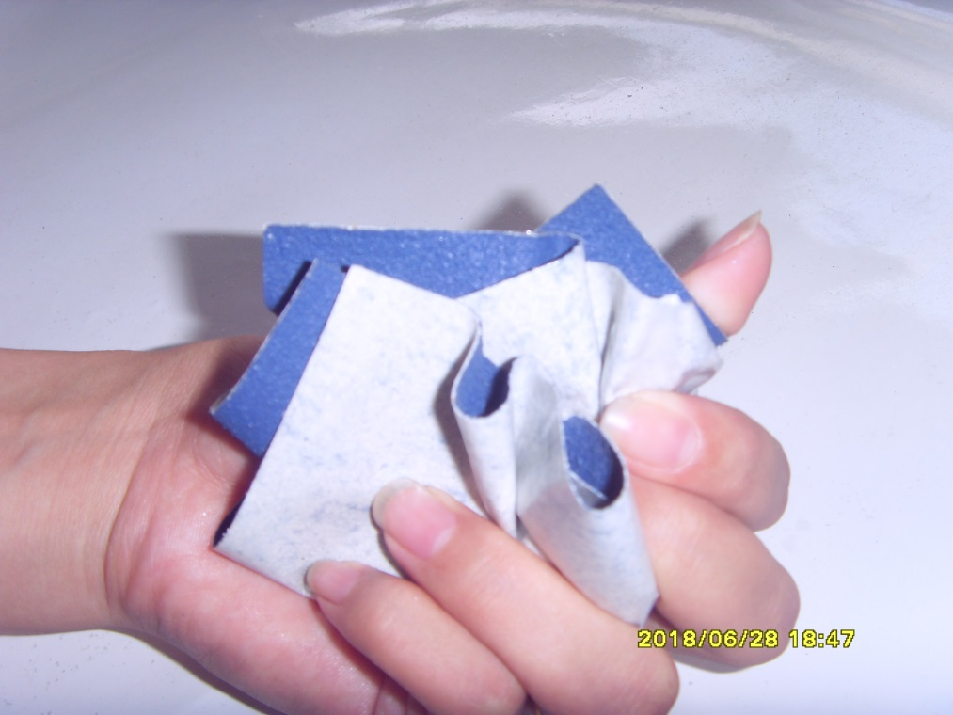
优点解析（二）
附着力
特殊设计的纯丙烯酸乳液具有较强的附着力
PE胶纸上暴力揉搓不脱落

Slide 6
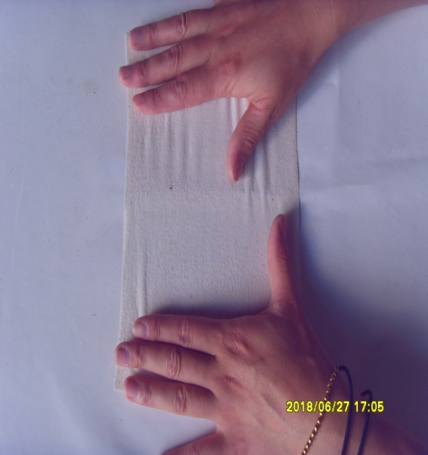
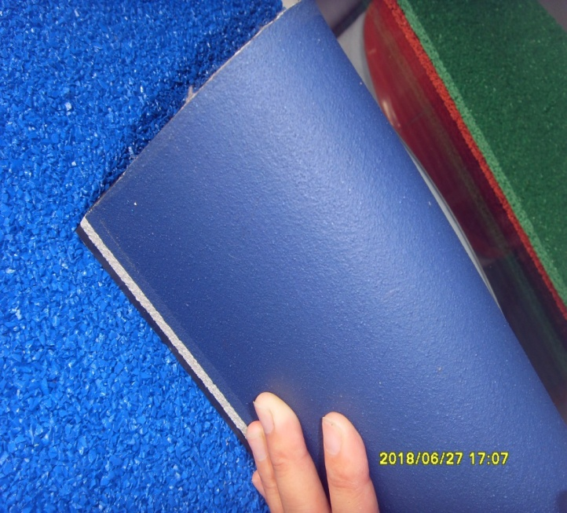
优点解析（三）
柔韧性
具有一定柔韧性的水性丙烯酸乳液，有一定的消音效果
柔韧质下表层拉伸试验
柔韧质丙烯酸耐弯曲试验

Slide 7
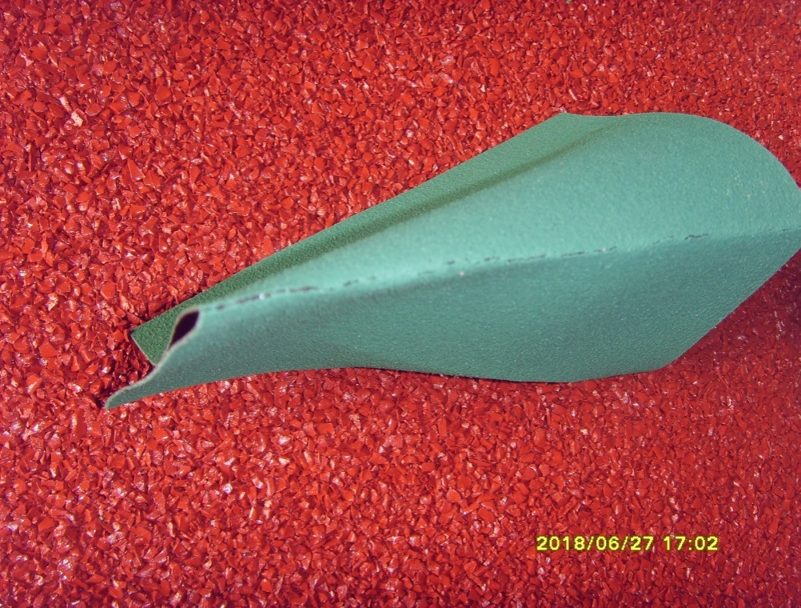
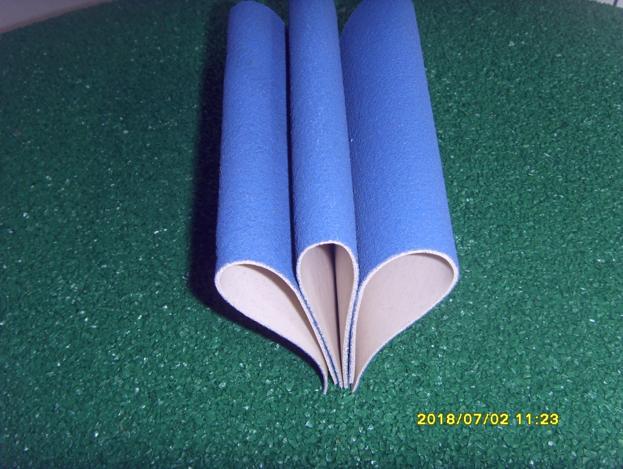
优点解析（四）
高延伸率，抗开裂。
特有柔韧质基因，确保涂料在热胀冷缩中能收放自如，轻松对抗挤胀、开裂。
传统丙烯酸对折测试
柔韧质丙烯酸对折测试

Slide 8
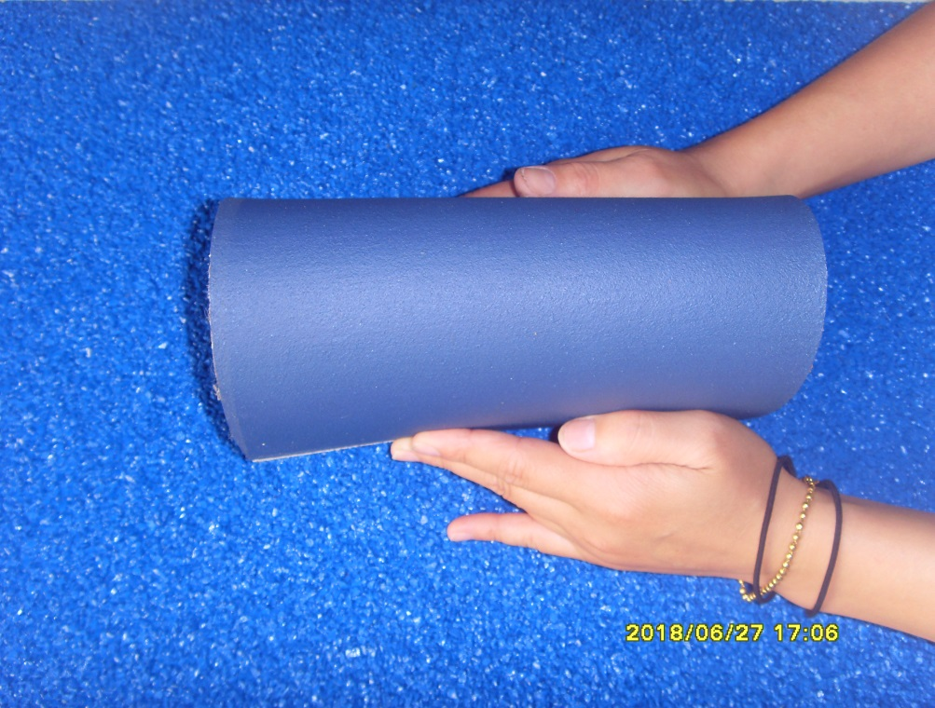
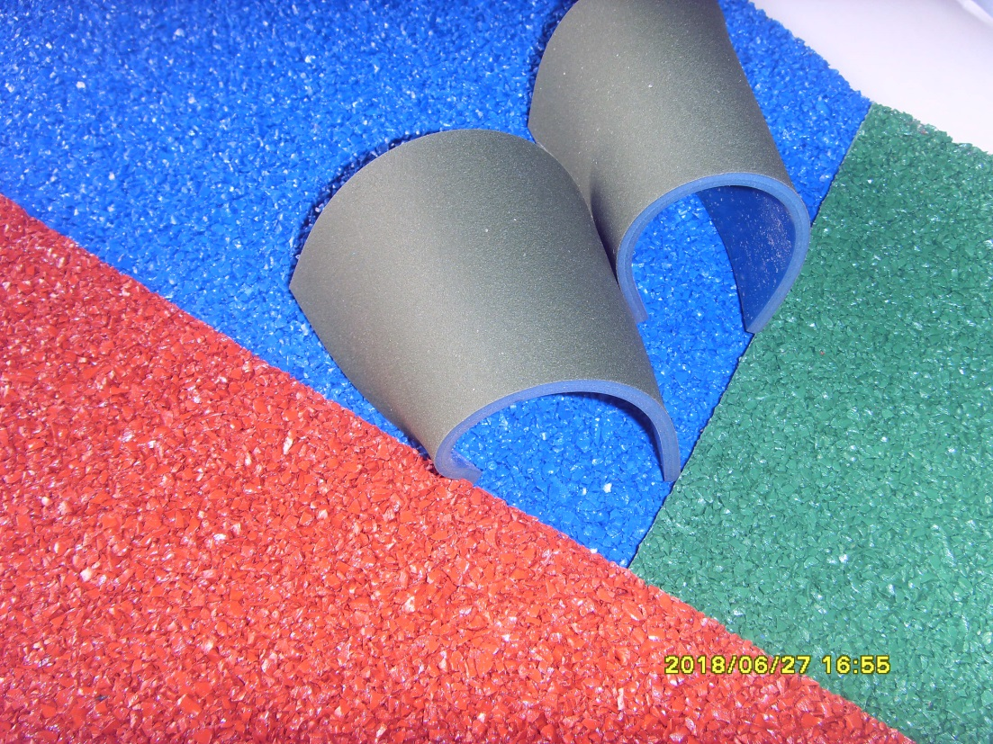
优点解析（五）
可适应大部分基材上施工。
配合特种界面剂，可在PU、硅PU、EPDM、橡胶卷材、PVC等软质基材上强力附着而不开裂、脱落。
柔韧质丙烯酸对折测试
柔韧质丙烯酸在PU弹性层上的耐弯曲测试
Notes:
在

Slide 9
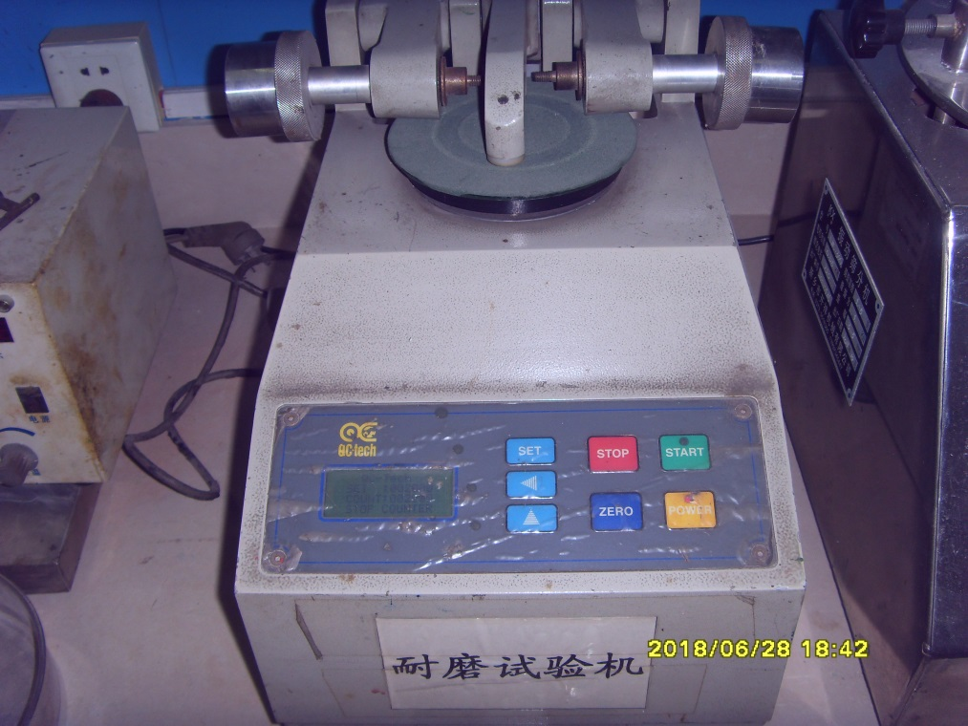
优点解析（六）
耐磨性
耐刮擦性强，抗划伤划好

Slide 10
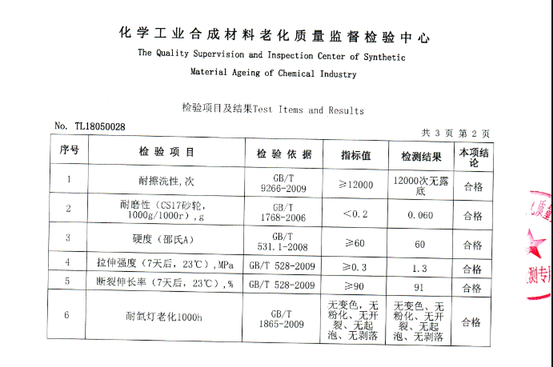
优点解析（六）
耐冲击性强
断裂伸长率一般在90~105%

Slide 11
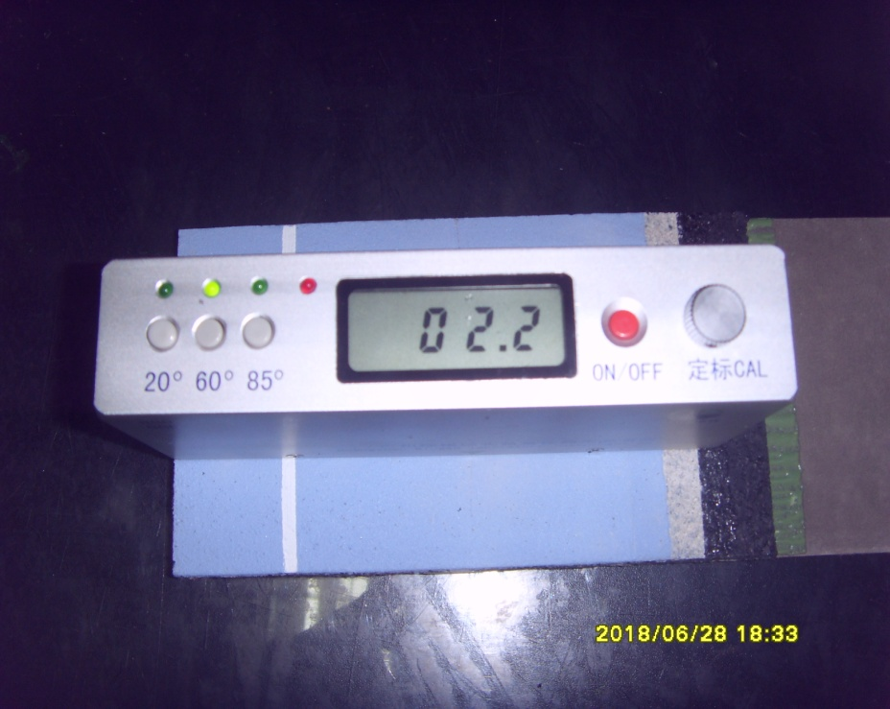
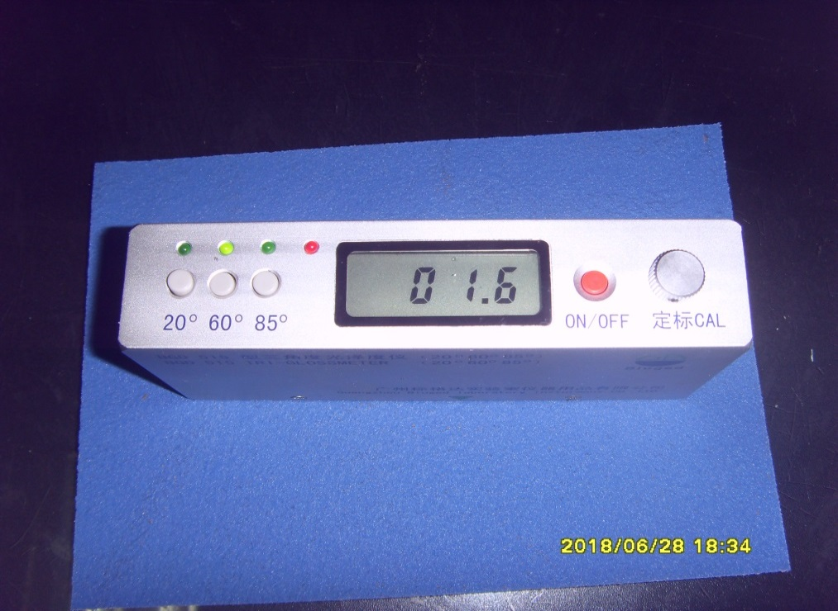
优点解析（七）
光泽度
光泽度低，哑光，不刺眼
光泽度测试：光泽（60°角）1.5-2.5°

Slide 12
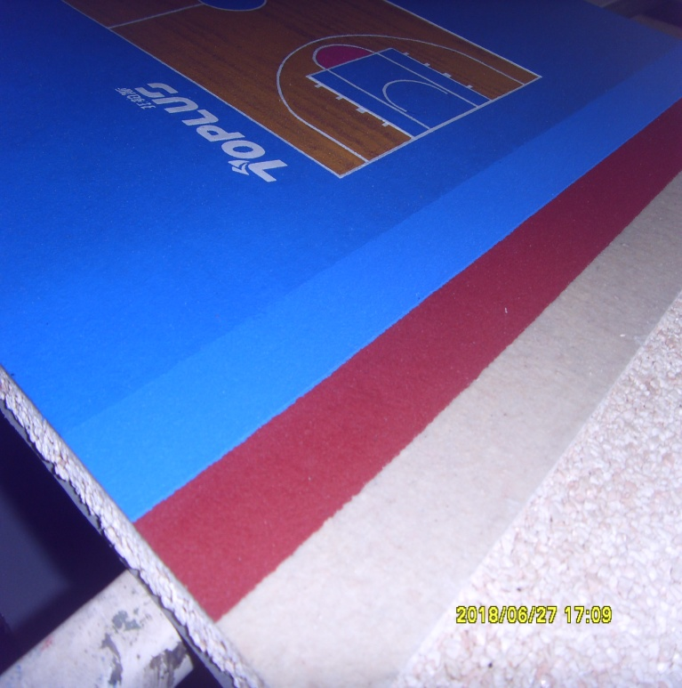
优点解析（八）
漆膜致密，颜色持久
具有良好的运动性和保色性

Slide 13
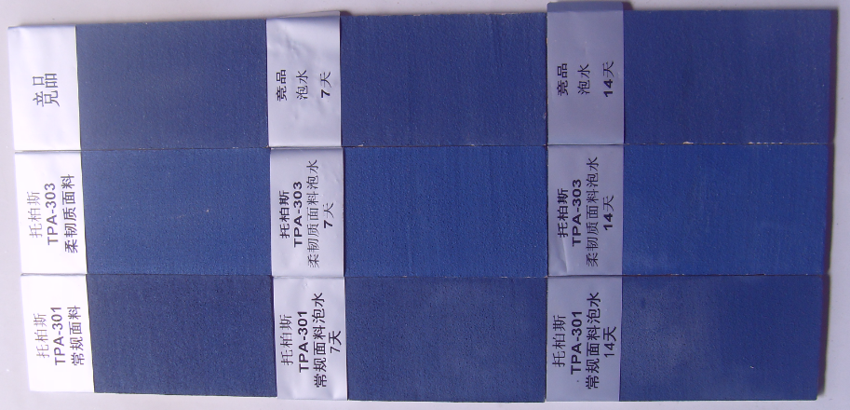
优点解析（九）
耐水性优异——泡水泛白试验
泡水7天-泡水14天后的泛白情况

Slide 14
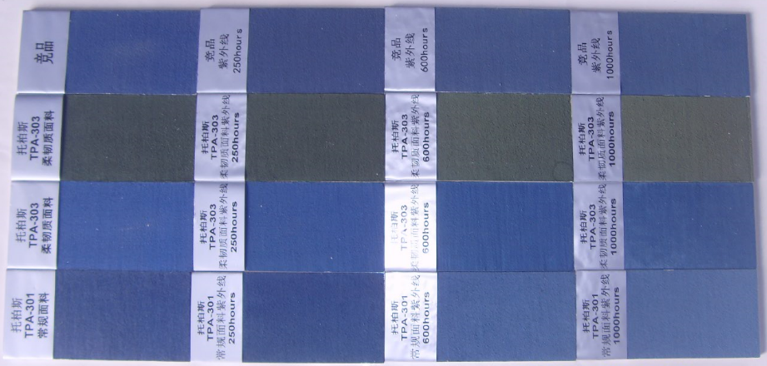
优点解析（十）
超强耐候性——紫外线破坏试验
250小时-600小时-1000小时后的颜色变化

Slide 15
传统丙烯酸与柔韧质丙烯酸涂料性能对比
项目 | 技术指标（标准值） | 传统丙烯酸涂料 | 柔韧质丙烯酸涂料
材料组成 |  | 普通水性丙烯酸树脂，配以填料、色浆、助剂等组成 | 由水性柔韧质丙烯酸树脂、环保添加剂和精选骨料，均衡调和而成的涂料
环保性能 |  | 符合国家环保检测要求 | 符合国家环保检测要求
硬度（邵氏A） | ≥60 | 83 | 60
反（回）弹值（%） | ≥80 | 90 | 93
滑动阻力（N） | 60-100 | 94 | 90
冲击吸收（%） | 5-15 | 8 | 14
渗水性(mm/min) | 0 | 0 | 0
耐擦洗性，次 | ≥12000 | 12000次轻微露底 | 12000次无露底
耐磨性（CS砂轮，1000g/1000r）,g | <0.2 | 0.18 | 0.060
拉伸强度（7天后，23℃），MPa | ≥0.3 | 0.6 | 1.3
断裂伸长率（7天后，23℃），% | ≥40 | 46 | 91
耐氙灯老化1000h | 无变色，无粉化，无开裂，无起泡，无剥落 | 轻微变色，无粉化，无开裂，无起泡，无剥落 | 无变色，无粉化，无开裂，无起泡，无剥落
手感 |  | 硬 | 软

Slide 16
ITF场地检测及球速测试方法介绍

Slide 17
ITF定义之球场关键特性
摩擦力 (Friction)：球场表面与接触对象之间相对运动的阻力，摩擦系数 COF (Coefficient of Friction)则是球与表面垂直与水平的分力，愈粗糙的表面，COF愈高，球的水平速度就愈慢。
能量回复 (Energy Restitution)：表面受撞击后的能量回复，球受撞击后水平速度会明显下降，回复系数 (Coefficient of Restitution)则是球反弹前后的水平速度系数，当COR愈大，表示球落地之后的反弹愈高，球员有更多的时间回击，所以球场有较高的COR，会愈趋近于慢速球场。
表面地形与尺寸 (Topography and Dimension)：它攸关了球场的表面质量与各条线的精确尺寸规则。
球场的均一性 (Consistency)，在整场比赛的期间，甚至是经过一段时间之后，球场质量的变异程度。

Slide 18
不同类型场地，球速不同。

Slide 19
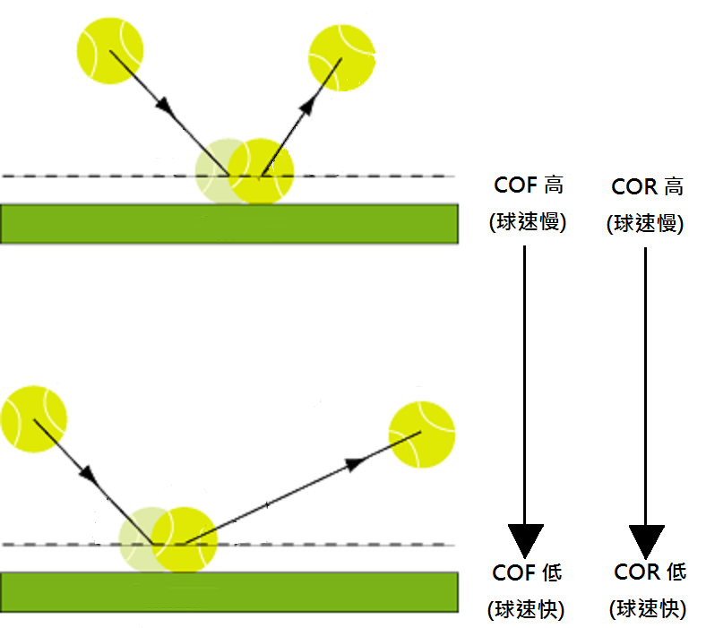
摩擦系数及回复系数影响球反弹高度

Slide 20
一般原则
一般推荐于原场地做测试，虽然利用样板在实验室进行测试，可能对于某些特定场地比较有效力，不过以现场或实验室测试都是可接受的。

Slide 21
现场测试
根据指引现场测试表面应该有充分稳定时间，通常亚克力表面需要一周时间稳定，而红土或人工草皮则需要几个月时间，还有几个影响稳定时间的要素，如表面类型、现场情况、天气、日晒、使用程度及维护。稳定时间应该由承包商事先测试后确认，测试前场地必须遵照制造商或供货商指定程序准备。
由球场外观开始，球场至少要有均匀的表面没有破损或开裂等，并且有规则整齐的球场线。
测试期间，应该记录当时的环境情况，包括：
最高及最低环境温度、表面温度、测试球温度
最高及最低相对湿度
最高及最低大气压力
当时表面情况，如干燥或潮湿。

Slide 22
除非表面專門設計為濕潤狀態為最佳，不然測試表面應該為乾燥狀態。為了降低周圍環境改變造成影響，在合理的情況下應盡速完成測試。注意測試球的平均溫度應該保持在10-30℃，否則不可執行測試程序。
測試場地高於海拔1219米(4000尺)則必須使用經過特殊許可的測試球(根據網球規則)
球速及球反彈測試必須至少測試球場的四個位置，建議位置：中、高、低用量區域及球場線位置。(如下圖箭頭指出位置)

Slide 23
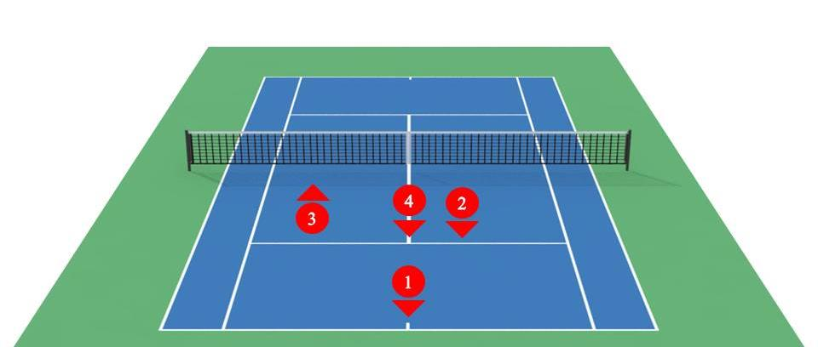
中、高、低用量區域及球場線位置

Slide 24
ITF 球场速度分级
ITF Court Pace Rating (CPR)

Slide 25
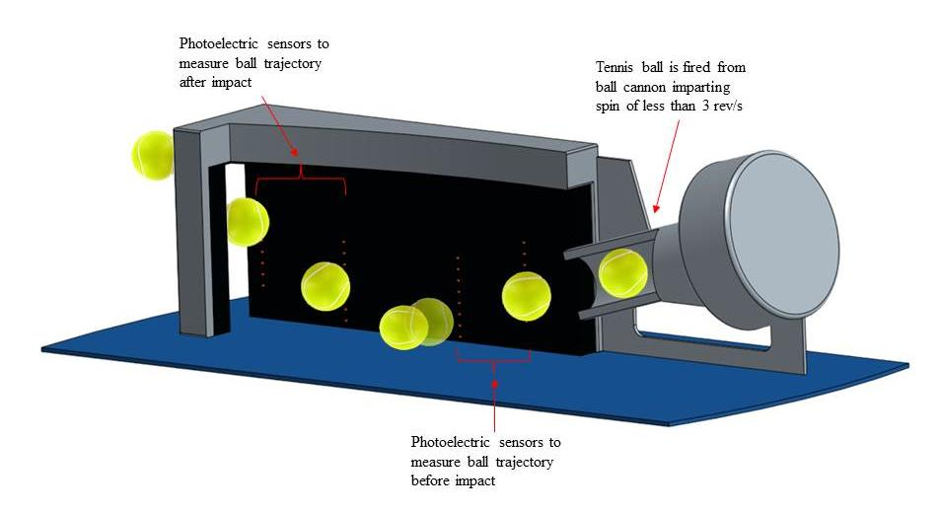
场地速率测试方法
1. 场地速率测试（CPR）是测量网球和场地相互作用的一种方法，包括两个方面：阻力测试和垂直回复，前者主要测量球击地后速度水平方向分量的减少，后者主要测量连续弹跳的时间间隔。
2. CPR方法的理论模型假设击地过程中球和场地是刚性的，且球以一定速率一定角度无旋转（或≤3r/sec）的射出，球速测试仪器(如图所示)误差要求小于± 0.05 m/s。
3. 测试用网球至少为三个，每个网球测试三次，测试过程中，若测试点场地损害应改变测试点或等场地复原后继续测试。

Slide 26
ITF根据网球在球场表面的反弹速度分类标准

Slide 27
ITF根据网球在球场表面的反弹速度分类标准
第一类别 0~29 m/s 慢速 | 第二类别 30~34 m/s 中慢速 | 第三类别 35~39 m/s 中速 | 第四类别 40~44 m/s 中快速 | 第五类别 45+ m/s 快速

Slide 28
球场速度分级表

Slide 29
球场速度分级表
从上方表格的两个轴向来说，横轴代表摩擦力，愈往右边，摩擦力愈小，球场速度愈快。纵轴则可以直接视为球的反弹高度，反弹高度愈低 (沿纵轴向下)，球员能够反映的时间就愈短，所以形成愈快速的球场。
1. 慢速 (Slow)球场，黄色区间，CPR值介于0到29。
2. 稍慢 (Medium-slow)球场，橘色区间，CPR值介于30到34。
3. 中等 (Medium)球场，蓝色区间，CPR值介于35到39。
4. 稍快 (Medium-fast)球场，紫色区间，CPR值介于40到44。
5. 快速 (Fast)球场，绿色区间，CPR值大于45。

Slide 30
平整度测试
球场表面应该无任何会造成球反弹不一致的缺陷、积水或明显增加球员受伤风险的可能性。坚硬的直尺放置于表面适用于测量球场表面起伏。
测量仪器
3米直尺（由铝条制成或同等材质）
楔形塞尺约25毫米宽、200毫米长，且每一刻度以1毫米增加
支撑直尺的两个等高支座适用于测量球场表面起伏。

Slide 31
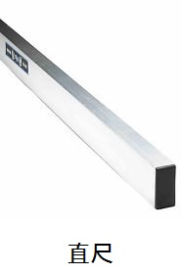

Slide 32
仪器规格要求
测量平整度器具应该每年校准以保持平直度不超过通用标准 ± 0.5毫米误差。测量专用直尺在正常使用状态下则为合适的。直尺可吊挂铅锤线于底部用以检查。楔形塞尺刻度及支座可用测径仪测量，刻度不超过通用标准 ± 0.25毫米误差。测量前务必检查直尺及楔形塞尺有无任何损坏。

Slide 33
测试程序
将直尺平放于表面并与中线网平行，然后找出误差。
如果有任何坑洞使用有刻度楔形塞尺，由底部测量最大误差处的中心点至直尺。确保直尺固定于球场表面坑洞的两边。
如果有任何的隆起或小丘陵，放置直尺于隆起处最高点并以支座支撑。在最小误差点部分至直尺间放置楔形塞尺，支座高度减去楔形塞尺量出数值，即可得知隆起处高度。
移动直尺由两边最宽点测量误差的长度，直尺平行于中线网，直到误差不再超过建议上限。
移动直尺至接连位置然后重复1到4的步骤，直到足够测量检查球场总打击区（见图四）。
与中线网垂直使用直尺重复1到5步骤。

Slide 34
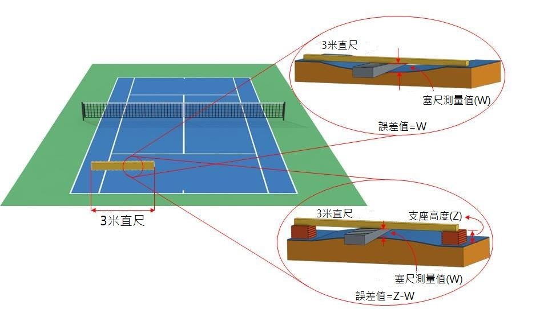
测量方式
记录所有超过建议上限误差处的位置、大小、方向（隆起或凹陷）及方位。如果发现有误差处同时测量到偏差（平行或垂直于中线网），则取其中一个方式计算。误差超出1米长应以1米为基本单位计算，譬如：有一误差处（超出建议上限）2.5米长则视作3个误差值。测试数值则是超出表面建议上限的误差数量。
测量坑洞或小丘陵方式图解（不按比例尺）

Slide 35
球场图标显示建议测量坡度及平顺度的位置，所有尺寸以米计算。
点A1, A7, I1及I7决定边界的周长
B2, B6, H2及H6决定总打击区（TPA）范围，并位于球场周长的1米之内，若无周长范围，这些点应该位于测量的球场及邻场中间，或中线网的中心点向外7.5米宽范围。
主要打击区（PPA）宽15米（平行于中线网）、长30米，主要打击区中心点与中线网中点一致。主要打击区的范围为C3, C5, G3及G5。

Slide 36
测量结果
 | 亚克力 | 人造土、草地、地垫、合成土 | 沥青、水泥、 其他 | 红土 | 草地
平整度 | 6毫米 |  | 8毫米 | 6毫米
偏差值 | 2 (PPA)/4 (TPA) |  | 4 (PPA)/8 (TPA) | N/A3
坡度(最大) | 1:100 (1.00%) | 1:120 (0.83%) |  |  | 1:200 (0.50%)
平面度 | 距离实际平面偏差± 15 mm (PPA) 距离实际平面偏差± 30 mm (TPA)
备注: PPA=主要打击区; TPA=总打击
以上规范适用透水性施工方式，若为不透水性方式请见”亚克力”
球场周长范围内无特殊情况下，水平表面不可存在造成球速显著偏差的缺陷，或明显增加球员受伤的风险。
红土或草地的误差值超过6毫米如果可以应该及时修正。
除非设计、规范或施工需求则可排除。

Slide 37
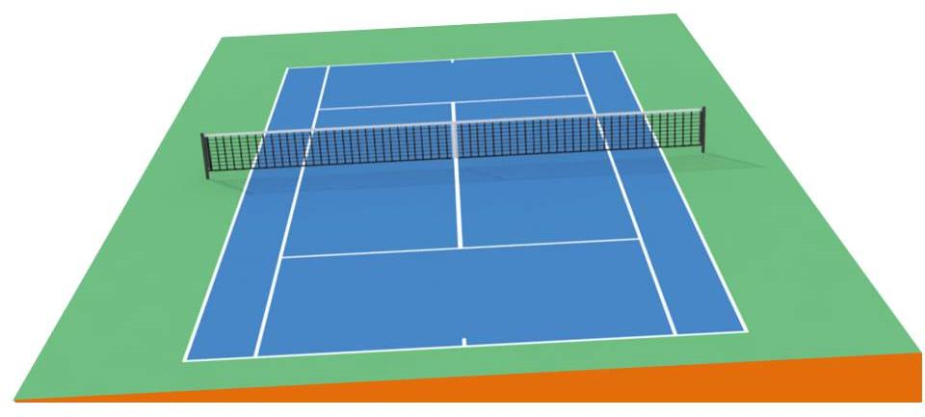
坡度与平面性
理想的网球场应该是置于一水平表面，球场可能因为排水需要而倾斜，所以需要时常维护表面。
倾斜坡度必须定向以降低对使用时的影响，因此因排水需要而倾斜的球场，左右单向坡度是比较好的选择，若有需要前后单向坡度也是可行的。
坡度取决于立面至水平距离改变的系数，平整度则与假设平行面至球场坡度测量有关。

Slide 39
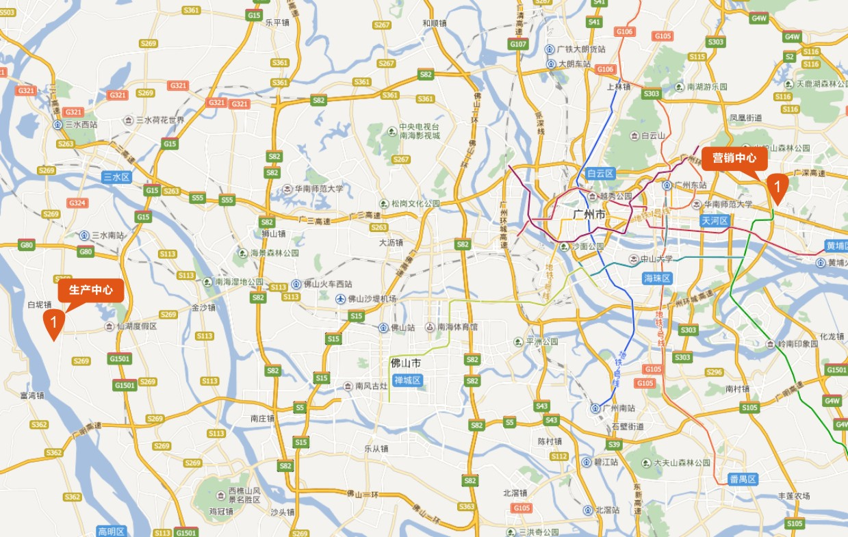
联系我们
何毅恒
地材部

